Slide 1

Course8：货币需求与供给、通胀通缩（★★★）
上海财经大学
授课人 ： Z哥
Notes:
本节主要介绍《货币金融学》第13-15章，非常重要，经常考题
以后的页码不特别强调均指戴国强《货币金融学》第四版,习题集均指配套习题集

Slide 2
目录
CONTENTS
01
预习内容检测
02
货币需求
03
货币供给
04
通货膨胀与紧缩

Slide 3
1
预习内容检测

Slide 4
预习内容检测
例题1：2015年上财真题
把凯恩斯的货币需求公式改为M=L（y，r）+L（r）的是？
A.麦金农 B.弗里德曼 C.鲍莫尔 D.托宾
答案：C，鲍莫尔发展了凯恩斯的货币需求理论，认为交易性需求与利率负相关。

Slide 5
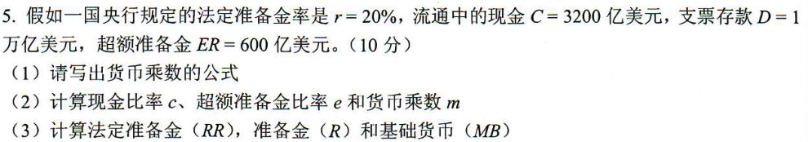
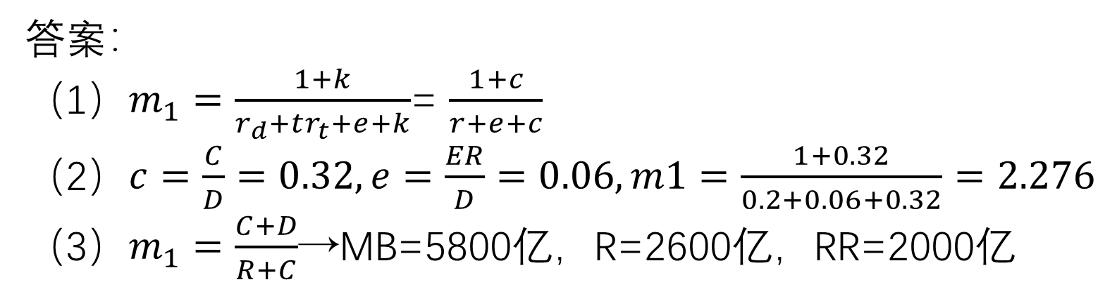
预习内容检测
例题2：2017年中山大学真题
答案：
（1）$m_{1}=\frac{1+k}{r_{d}+tr_{t}+e+k}$= $\frac{1+c}{r+e+c}$
（2）$c=\frac{C}{D}=0.32, e=\frac{ER}{D}=0.06,m1=\frac{1+0.32}{0.2+0.06+0.32}=2.276$
（3）$m_{1}=\frac{C+D}{R+C}$→MB=5800亿，R=2600亿，RR=2000亿

Slide 6
预习内容检测
例题3：上财2014年真题
公司每年需材料 200 吨，每吨材料年度储备成本 20 元，每次进货费用为 125 元，单位订购价格为 20 元，则最佳采购次数为？
A.4 B.6 C.7 D.10
答案：A，直接计算或者用鲍莫尔模型P273，现场计算

Slide 7
预习内容检测
例题4：上财2012年真题
设统计部门选用 A、B、C 三种商品来计算消费者价格指数，所获数据如下：
品种 | 数量 | 基期价格 | 本期价格
A | 365 | 0.3 | 0.5
B | 500 | 1.0 | 1.5
C | 12 | 20.0 | 25.0
（1）试计算当年 CPI?
（2）CPI 能否真实度量物价水平变化，为什么?
（3）CPI 往往会高估还是低估实际的通货膨胀率，为什么?

Slide 8
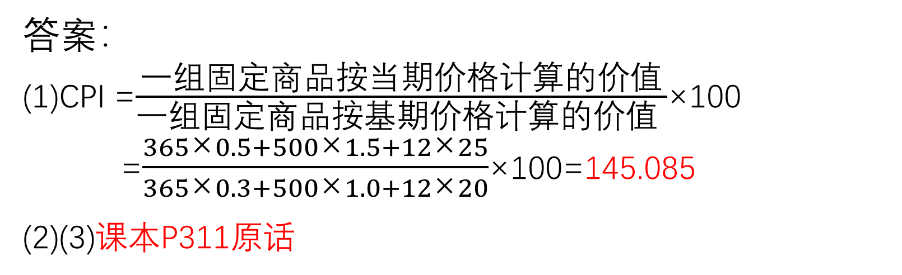
预习内容检测
品种 | 数量 | 基期价格 | 本期价格
A | 365 | 0.3 | 0.5
B | 500 | 1.0 | 1.5
C | 12 | 20.0 | 25.0
答案：
(1)CPI =$\frac{\text{一组固定商品按当期价格计算的价值}}{\text{一组固定商品按基期价格计算的价值 }}$×100
=$\frac{365\text{×}0.5+500\text{×}1.5+12\text{×}25}{365\text{×}0.3+500\text{×}1.0+12\text{×}20}$×100=145.085
(2)(3)课本P311原话

Slide 9
2
货币需求

Slide 10
概念
货币需求：公众愿意持有的货币数量
区分名义货币需求和实际货币需求
Md Md /P

Slide 11
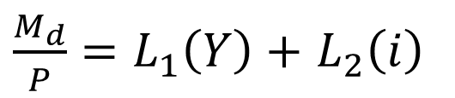
货币需求的三个动机
交易动机（首要）
货币需求的三个动机
（凯恩斯流动性偏好理论）
预防动机
$\frac{M_{d}}{P}=L_{1}\left(Y\right)+$ $L_{2}\left(i\right)$
投机动机

Slide 12
主要决定因素
收入水平与Md正相关
收入的时间间隔与Md正相关
收入和支出的不确定性与Md正相关
市场利率与Md负相关
金融业发达程度与Md负相关
货币需求主要决定因素
消费倾向-不确定
货币流通速度与Md负相关
可供流通的商品总量与Md正相关
CPI-不确定
预期和偏好

Slide 13
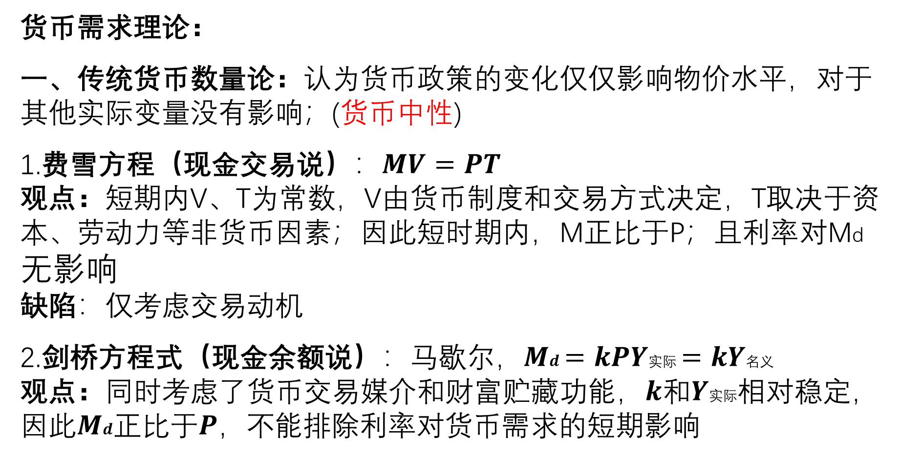
货币需求理论
货币需求理论：
一、传统货币数量论：认为货币政策的变化仅仅影响物价水平，对于其他实际变量没有影响；(货币中性)
1.费雪方程（现金交易说）：$MV=PT$
观点：短期内V、T为常数，V由货币制度和交易方式决定，T取决于资本、劳动力等非货币因素；因此短时期内，M正比于P；且利率对Md无影响
缺陷：仅考虑交易动机
2.剑桥方程式（现金余额说）：马歇尔，$Md=kPY实际=kY名义$
观点：同时考虑了货币交易媒介和财富贮藏功能，$k$和$Y实际$相对稳定，因此$Md$正比于$P$，不能排除利率对货币需求的短期影响

Slide 14
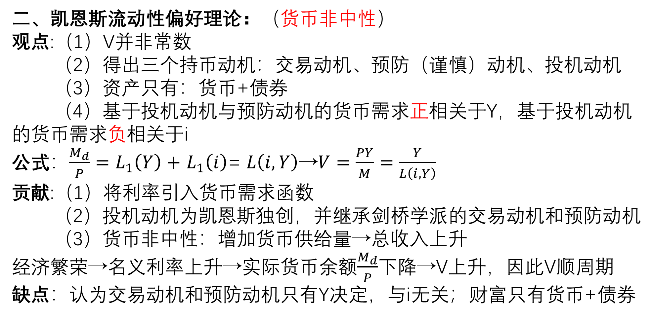
货币需求理论
二、凯恩斯流动性偏好理论：（货币非中性）
观点:（1）V并非常数
（2）得出三个持币动机：交易动机、预防（谨慎）动机、投机动机
（3）资产只有：货币+债券
（4）基于投机动机与预防动机的货币需求正相关于Y，基于投机动机的货币需求负相关于i
公式：$\frac{M_{d}}{P}=L_{1}\left(Y\right)+$ $L_{1}\left(i\right)$= $L\left(i,Y\right)$→$V=\frac{PY}{M}=\frac{Y}{L\left(i,Y\right)}$
贡献:（1）将利率引入货币需求函数
（2）投机动机为凯恩斯独创，并继承剑桥学派的交易动机和预防动机
（3）货币非中性：增加货币供给量→总收入上升
经济繁荣→名义利率上升→实际货币余额$\frac{M_{d}}{P}$下降→V上升，因此V顺周期
缺点：认为交易动机和预防动机只有Y决定，与i无关；财富只有货币+债券

Slide 15
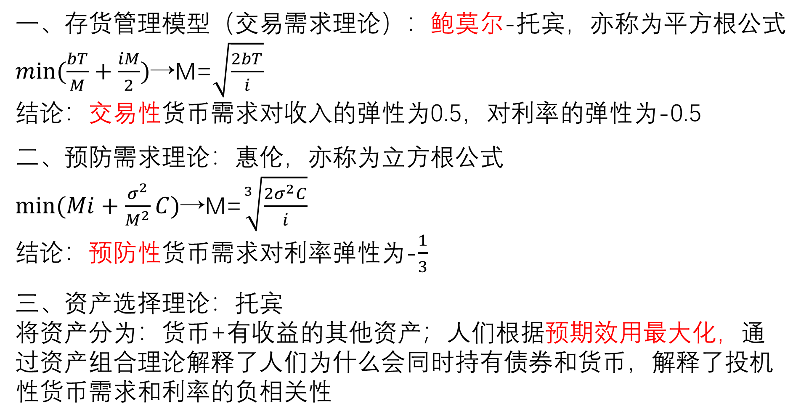
凯恩斯理论推广
一、存货管理模型（交易需求理论）：鲍莫尔-托宾，亦称为平方根公式
$min(\frac{bT}{M}+\frac{iM}{2})$→M=$\sqrt{\frac{2bT}{i}}$
结论：交易性货币需求对收入的弹性为0.5，对利率的弹性为-0.5
二、预防需求理论：惠伦，亦称为立方根公式
$min⁡(Mi+\frac{σ^{2}}{M^{2}}C)$→M=$\sqrt[3]{\frac{2σ^{2}C}{i}}$
结论：预防性货币需求对利率弹性为-$\frac{1}{3}$
三、资产选择理论：托宾
将资产分为：货币+有收益的其他资产；人们根据预期效用最大化，通过资产组合理论解释了人们为什么会同时持有债券和货币，解释了投机性货币需求和利率的负相关性

Slide 16
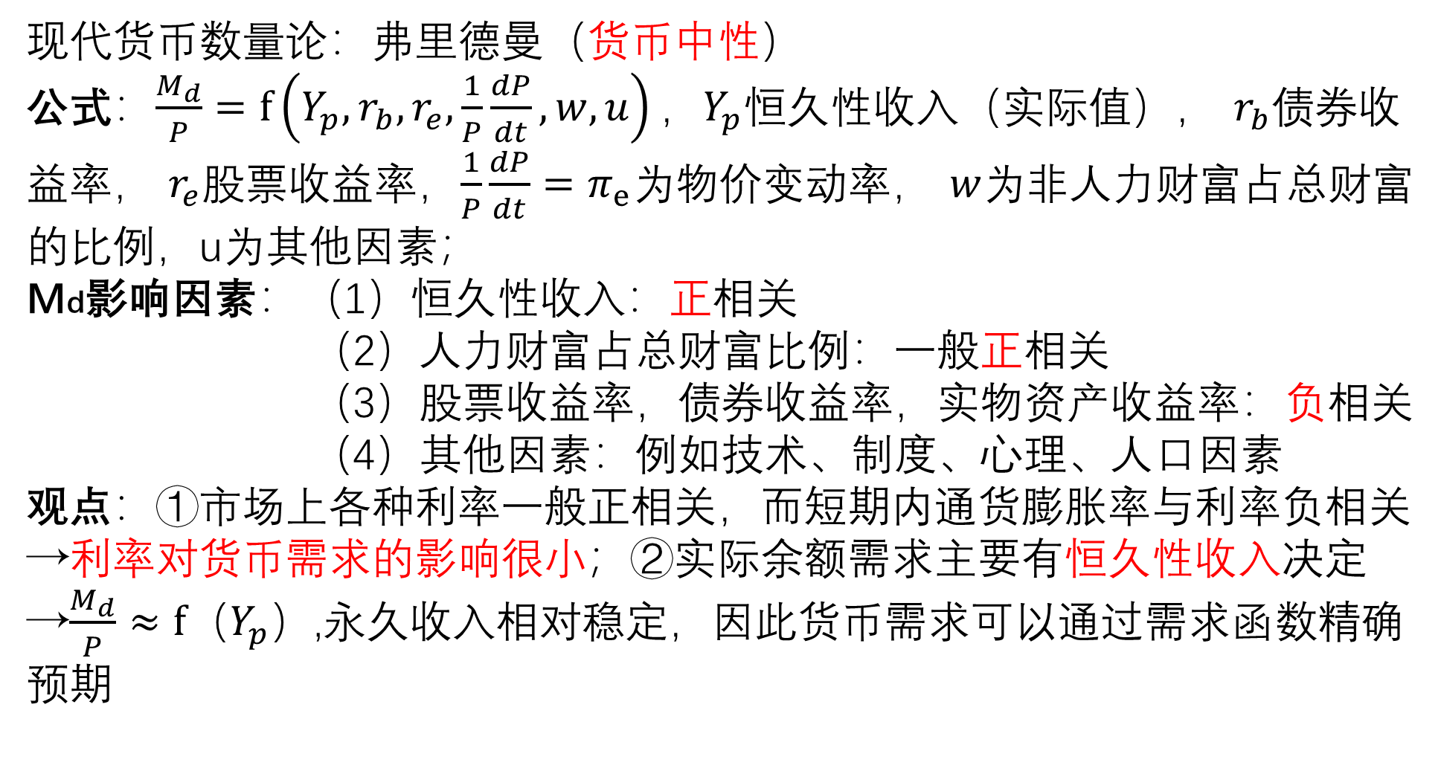
现代货币数量论
现代货币数量论：弗里德曼（货币中性）
公式：$\frac{M_{d}}{P}=f\left(Y_{p},r_{b},r_{e},\frac{1}{P}\frac{dP}{dt},w,u\right)，Y_{p}$恒久性收入（实际值）， $r_{b}$债券收益率， $r_{e}$股票收益率，$\frac{1}{P}\frac{dP}{dt}=π_{e}$为物价变动率， $w$为非人力财富占总财富的比例，u为其他因素；
Md影响因素：（1）恒久性收入：正相关
（2）人力财富占总财富比例：一般正相关
（3）股票收益率，债券收益率，实物资产收益率：负相关
（4）其他因素：例如技术、制度、心理、人口因素
观点：①市场上各种利率一般正相关，而短期内通货膨胀率与利率负相关→利率对货币需求的影响很小；②实际余额需求主要有恒久性收入决定 →$\frac{M_{d}}{P}≈f（Y_{p}）$,永久收入相对稳定，因此货币需求可以通过需求函数精确预期

Slide 17
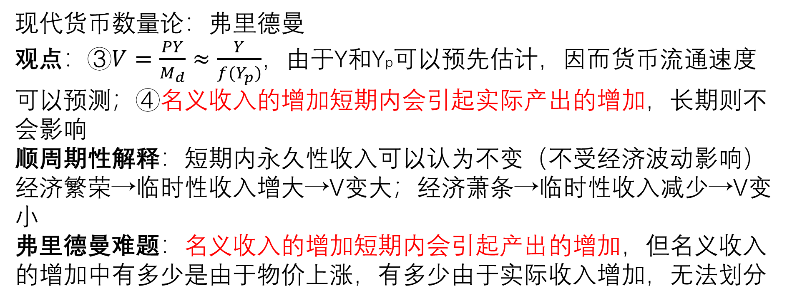
现代货币数量论
现代货币数量论：弗里德曼
观点：③$V=\frac{PY}{M_{d}}≈\frac{Y}{f(Y_{p})}$，由于Y和Yp可以预先估计，因而货币流通速度可以预测；④名义收入的增加短期内会引起实际产出的增加，长期则不会影响
顺周期性解释：短期内永久性收入可以认为不变（不受经济波动影响）
经济繁荣→临时性收入增大→V变大；经济萧条→临时性收入减少→V变小
弗里德曼难题：名义收入的增加短期内会引起产出的增加，但名义收入的增加中有多少是由于物价上涨，有多少由于实际收入增加，无法划分
注：P277-280第五、六点不用看

Slide 18
3
货币供给

Slide 19
货币定义
货币是固定充当一般等价物的特殊商品，必须是价值尺度和流通手段的统一。
货币判断标准：（1）普遍接受性（2）是否支付利息（3）以交易行为的特征为标准
狭义货币：M1=C+D
广义货币：M2=M1+T（注：M3和L不用过多关注）

Slide 20
内生性/外生性
外生性：货币当局能完全决定货币供给，弗里德曼、施瓦兹等
内生性：货币当局不能完全决定货币供给，温特劳布、卡尔多等

Slide 21
货币供应量及其构成
要求：
主要记中国的，美国了解
注：一些特殊的资产归属问题
M1：只有公众持有的现金+企事业单位活期存款
M2：证券公司客户保证金，住房公积金存款，非金融机构在存款类金融机构存款，货币市场存款账户
M3：短期国债

Slide 22
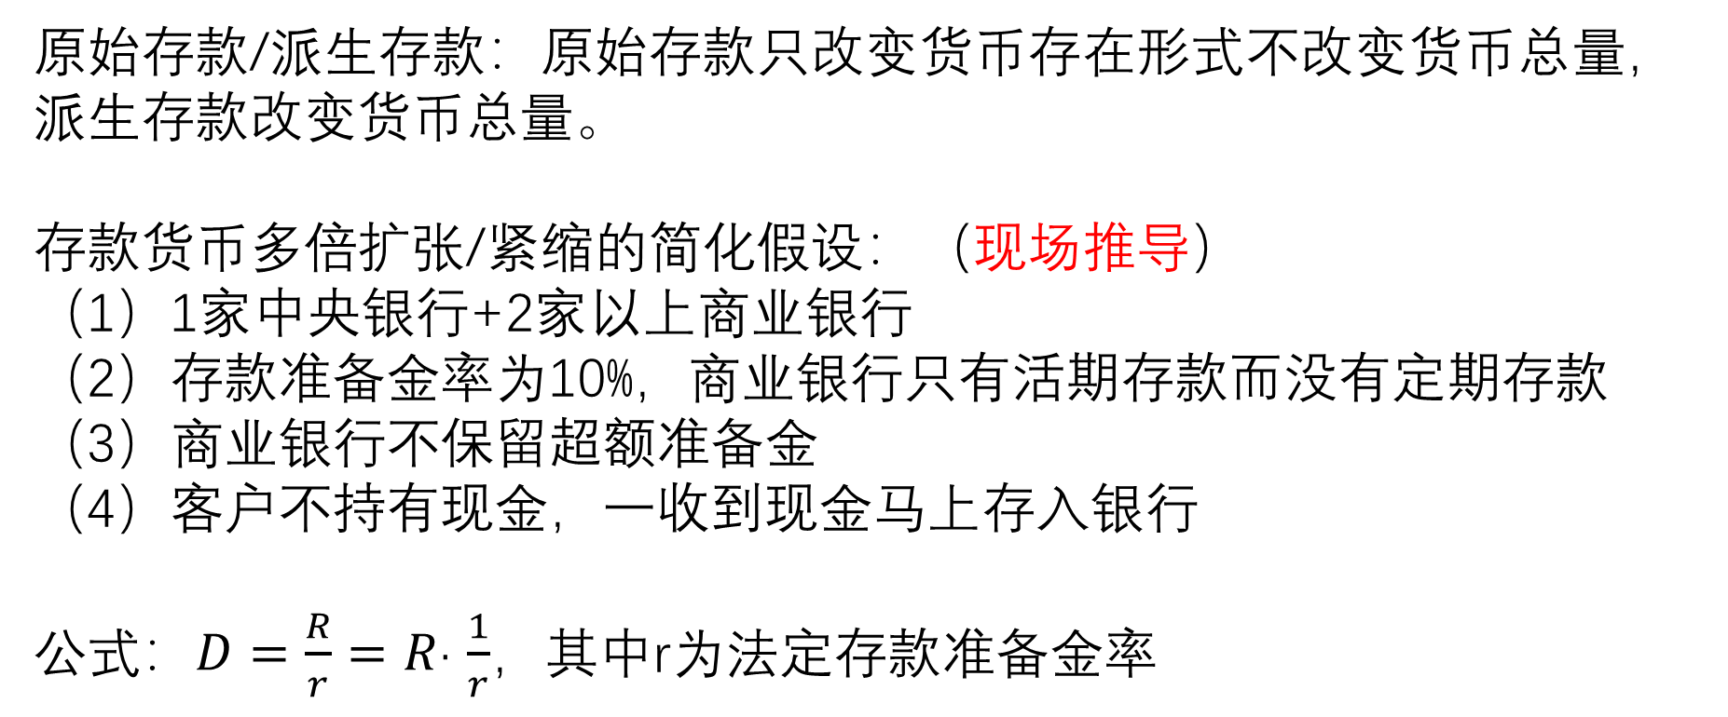
存款货币扩张与紧缩
原始存款/派生存款：原始存款只改变货币存在形式不改变货币总量，派生存款改变货币总量。
存款货币多倍扩张/紧缩的简化假设：（现场推导）
（1）1家中央银行+2家以上商业银行
（2）存款准备金率为10%，商业银行只有活期存款而没有定期存款
（3）商业银行不保留超额准备金
（4）客户不持有现金，一收到现金马上存入银行
公式：$D=\frac{R}{r}=R$· $\frac{1}{r}$，其中r为法定存款准备金率

Slide 23

存款货币扩张与紧缩
简单乘数模型的现场推导：
公式：$D=\frac{R}{r}=R$· $\frac{1}{r}$

Slide 24
简单乘数模型的缺陷
简化假设：
1.商业银行会充分利用准备金而并不持有超额准备金
2.只有活期存款没有定期存款，因此不存在定期、活期存款转换
3.公众不持有现金
局限性：
1.存在超额准备金
2.存在定期存款
3.存在现金漏损（公众会持有现金）

Slide 25
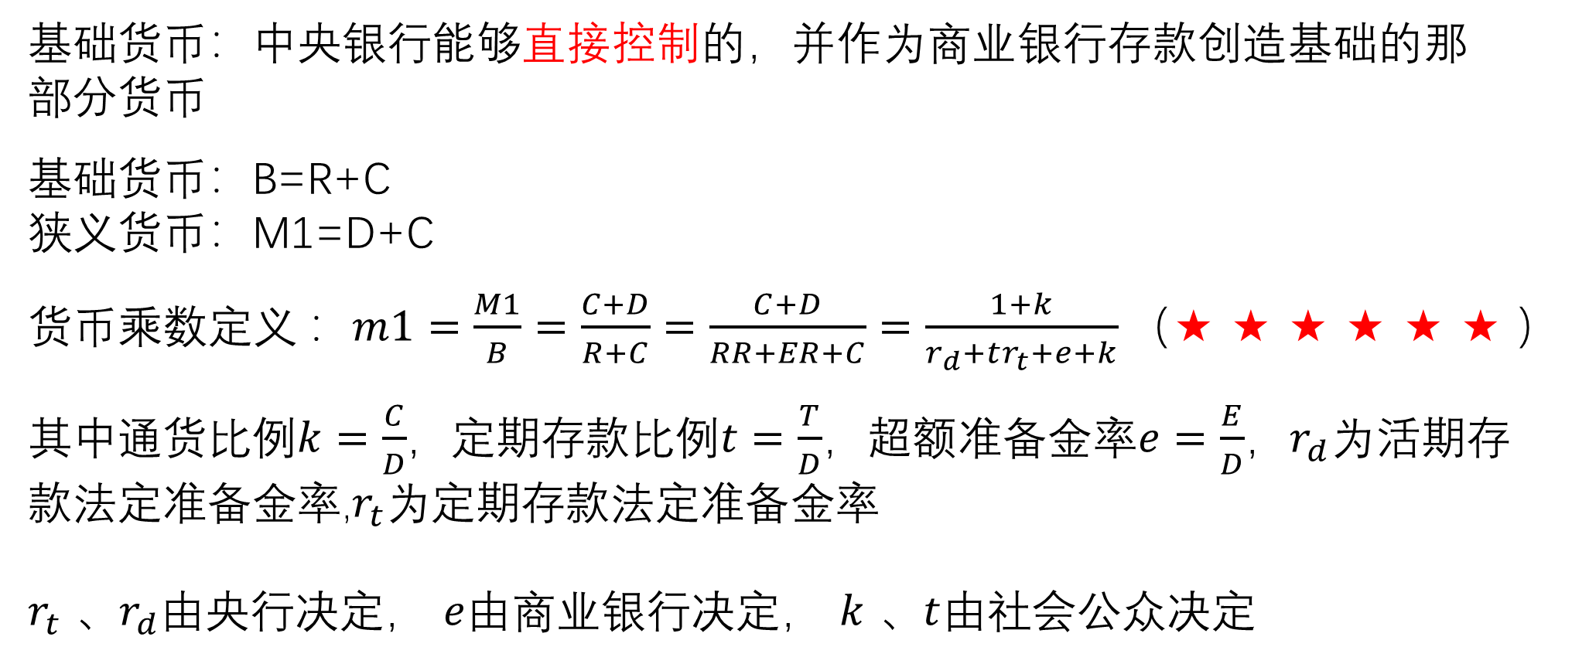
乔顿模型
基础货币：中央银行能够直接控制的，并作为商业银行存款创造基础的那部分货币
基础货币：B=R+C
狭义货币：M1=D+C
货币乘数定义$：m1=\frac{M1}{B}=\frac{C+D}{R+C}=\frac{C+D}{RR+ER+C}=\frac{1+k}{r_{d}+tr_{t}+e+k}$（★ ★ ★ ★ ★ ★ ）
其中通货比例$k=\frac{C}{D}$，定期存款比例$t=\frac{T}{D}$，超额准备金率$e=\frac{E}{D}$，$r_{d}$为活期存款法定准备金率,$r_{t}$为定期存款法定准备金率
$r_{t}$ $、r_{d}$由央行决定， $e$由商业银行决定， $k$ $、t$由社会公众决定

Slide 26
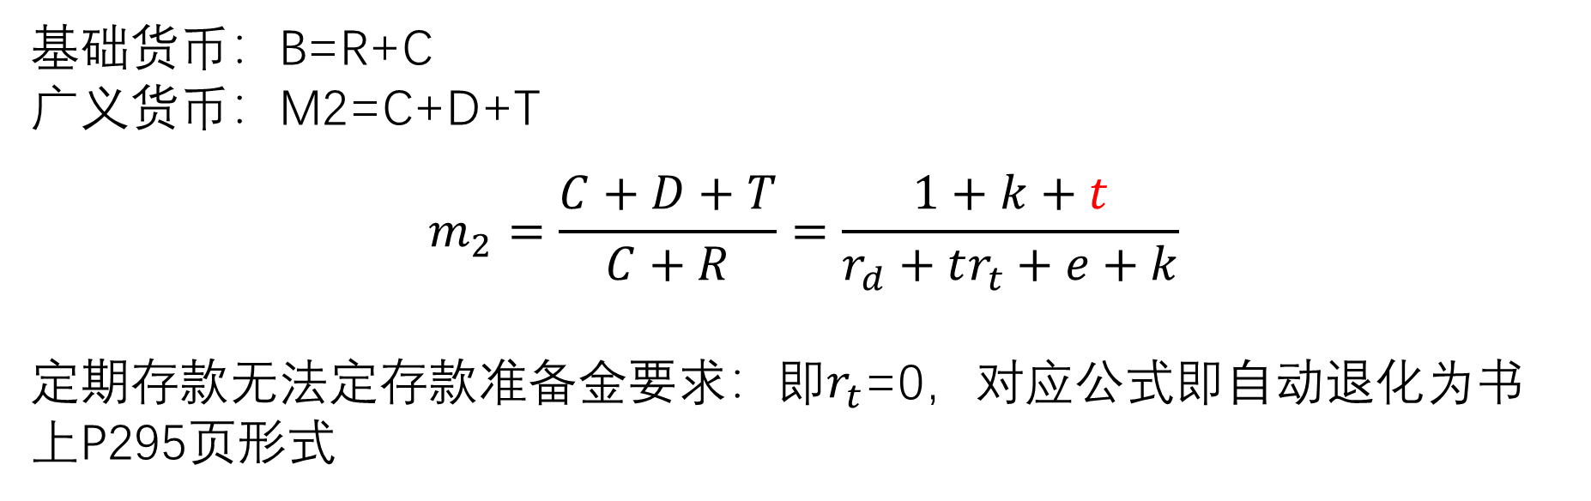
乔顿模型的扩展
基础货币：B=R+C
广义货币：M2=C+D+T
$$m_{2}=\frac{C+D+T}{C+R}=\frac{1+k+t}{r_{d}+tr_{t}+e+k}$$
定期存款无法定存款准备金要求：即$r_{t}$=0，对应公式即自动退化为书上P295页形式

Slide 27
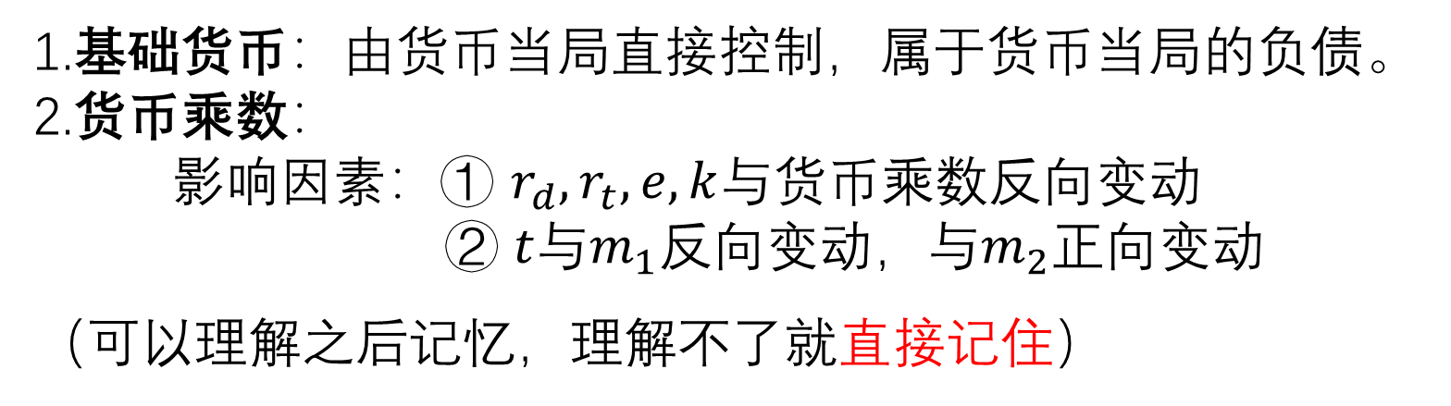
货币供给决定因素
1.基础货币：由货币当局直接控制，属于货币当局的负债。
2.货币乘数：
影响因素：① $r_{d},r_{t},e,k$与货币乘数反向变动
② $t$与$m_{1}$反向变动，与$m_{2}$正向变动
（可以理解之后记忆，理解不了就直接记住）

Slide 28
货币供给理论
弗里德曼-施瓦兹模型：认为货币供给是一个外生变量
卡甘模型：另一种变形方式。
新观点：
能理解尽量理解

Slide 29
我国货币供给分析
我国货币供给体现出比较明显的内生性
P304-307了解

Slide 30
4
通货膨胀与紧缩

Slide 31
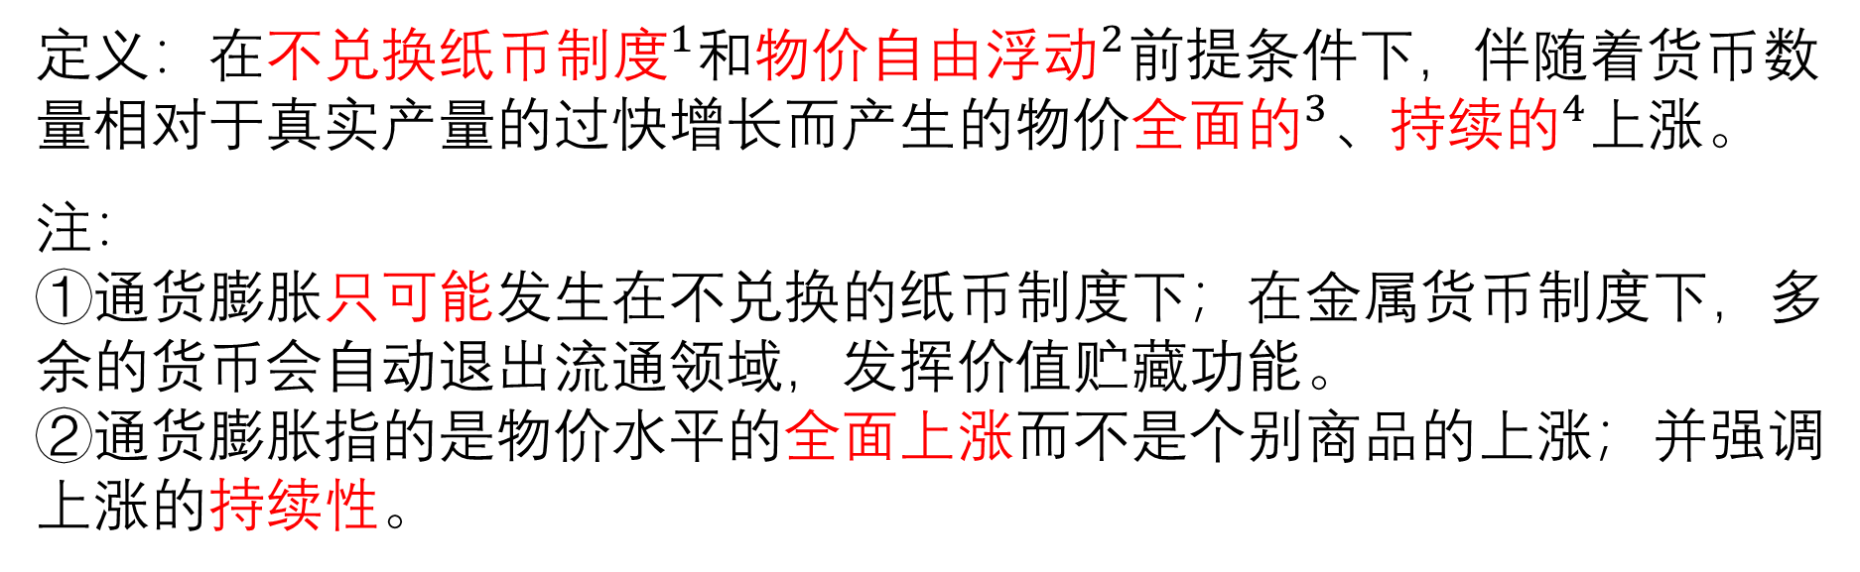
通货膨胀定义
通货膨胀：？
定义：在${不兑换纸币制度}^{1}$和${\text{物价自由浮动}}^{2}$前提条件下，伴随着货币数量相对于真实产量的过快增长而产生的物价${\text{全面的}}^{3}$、${\text{持续的}}^{4}$上涨。
注：
①通货膨胀只可能发生在不兑换的纸币制度下；在金属货币制度下，多余的货币会自动退出流通领域，发挥价值贮藏功能。
②通货膨胀指的是物价水平的全面上涨而不是个别商品的上涨；并强调上涨的持续性。

Slide 32
通货膨胀类型
类型 | CPI
爬行的通货膨胀 | 5%以下，一般为2%~3%
中度的通货膨胀 | 5%~10%
奔腾的通货膨胀 | 10%~50%
恶性的通货膨胀 | 大于50%

Slide 33
衡量通货膨胀指标
CPI（消费者物价指数，★ ★ ★ ）：
用途：测量一定时期内商品和劳务价格变化对居民生活费用的影响，所以常常作为劳资协议调整工资的尺度；
优点：①资料容易收集；
②公布较频繁；
③能迅速直接反映公众生活费用的变化
缺点：①范围较窄，不能反映各种资本品和中间产品价格变动趋势；
②CPI是按照固定权数计算，无法考虑商品替代、质量变化与新产品采用对消费者生活福利的影响，因此往往会高估实际的通货膨胀率。

Slide 34
衡量通货膨胀指标
PPI（生产者物价指数）：最古老的物价指数
①根据企业所购买的商品的价格变化状况编制，反映包括原材料、中间产品及最终产品在内的各种商品批发价格的变动指数；
②可以衡量各种商品在不同生产阶段的价格变化情形；
③交易量大，供需变动易引起价格的波动，因而可以敏感地反映价格变化
④涵盖范围广，在商业领域广为使用
优点：能够灵敏地反映企业生产成本的变化，并能在一定程度上预示CPI变动趋势
缺点：没有将各种劳务价格包括在内

Slide 35
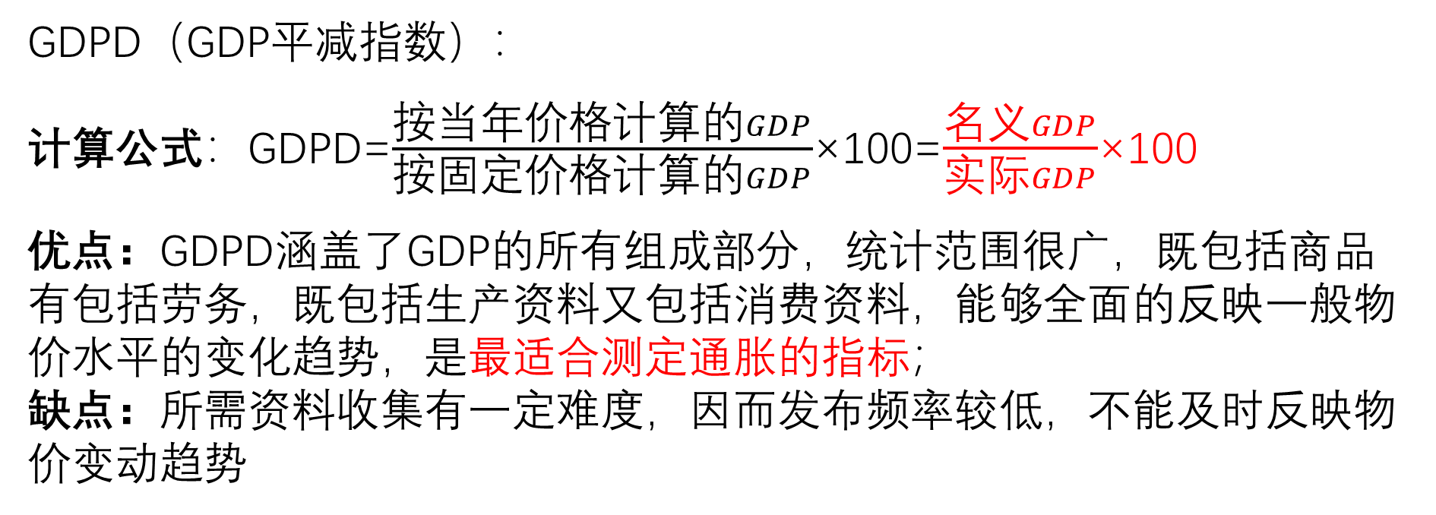
衡量通货膨胀指标
GDPD（GDP平减指数）：
计算公式：GDPD=$\frac{按当年价格计算的GDP}{按固定价格计算的GDP}$×100=$\frac{名义GDP}{实际GDP}$×100
优点：GDPD涵盖了GDP的所有组成部分，统计范围很广，既包括商品有包括劳务，既包括生产资料又包括消费资料，能够全面的反映一般物价水平的变化趋势，是最适合测定通胀的指标；
缺点：所需资料收集有一定难度，因而发布频率较低，不能及时反映物价变动趋势
P313表15-1中三大指数比较记忆一下

Slide 36
核心通胀率
CPI,PPI,GDPD存在缺陷：
①受局部商品价格变化的影响大，而这只能反映某些商品的相对价格变化，并不能代表所有商品价格变化的一般趋势；
②传统指标可以衡量由暂时性、一次性因素引起的物价波动，无法准确预测未来通胀趋势；
③无法剔除由于供给冲击引起的通货膨胀；
推出了核心通胀率
核心通货膨胀率：
①应该强调通货膨胀中最稳定、最具持续性的部分（踢除了传统指标中的噪声，有助于预测物价水平的中长期变动趋势）；
②主要反映公众对通胀的预期和对经济活动的需求压力（忽略供给冲击）；
方法（了解）：剔除法、统计法（修削平均法/加权中位数法）

Slide 37
通货膨胀成因
需求拉上论
原因：总需求大于总供给，形成了膨胀性缺口，牵动物价上涨，导致通胀；
牢记此图
课本P317：凯恩斯的需求拉上论

Slide 38
通货膨胀成因
货币数量说的需求拉上论：
传统货币数量论对需求拉上的理论解释：
生产量恒为充分就业时的产量（假定），货币量流通速度基本不变，因此货币数量的是物价上涨的唯一原因，且认为货币数量的增加将导致一般物价水平等比例上升。
新货币数量说（弗里德曼）：
货币数量与产量同一比率增长，不会造成通胀；只有货币数量的增长率快于产量的增长率，就会造成通胀。
经济达到充分就业→产量不能进一步提升→货币数量的任何增长将引起一般物价水平的上涨→工资-物价螺旋式上升

Slide 39
通货膨胀成因
导致需求上涨的具体因素：
凯恩斯的观点：总需求的过度是由于消费、投资、政府支出等因素的过度增长引起。
货币学派：总需求过度的根本原因在于货币超发，因而断言“通胀无论何时何地都是一种货币现象”。
能引起通胀的因素：
（1）消费倾向的增强/私人自发性投资增加（通常发生在经济繁荣时期）
（2）货币当局放松银根
（3）财政当局持续性地实行赤字政策，并通过向央行借款或发行公债而由央行买入弥补赤字
（4）商品、劳务净出口增加
（5）外资流入（国际债务和直接投资增加）

Slide 40
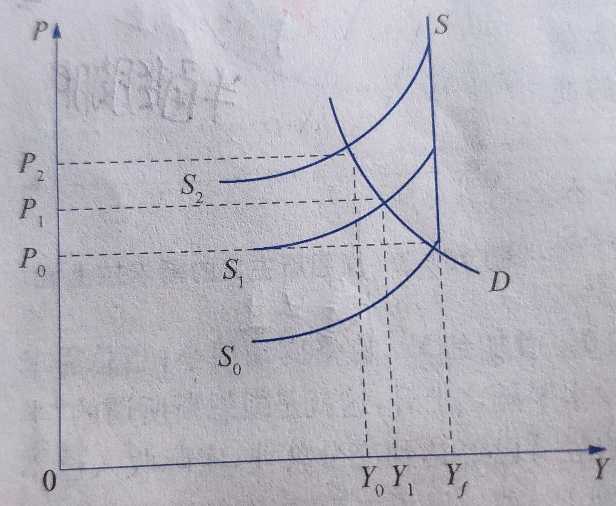
通货膨胀成因
世界范围内出现滞涨现象，而需求拉上论无法解释
提出成本推进论
成本推进型通货膨胀（又称为卖方的通货膨胀）：以不完全竞争市场为前提。
主要观点：
在总需求不变的情况下，由于生产要素（工资，租金等）价格上涨，致使产品成本上升，导致一般物价水平持续上涨；生产成本的提高是通胀和失业增加的根源。
主要原因：
（1）工资推进（2）利润推进（3）大宗商品价格推进
成本推进论：

Slide 41
通货膨胀成因
结构性通货膨胀：总供给与总需求大体平衡的状态下，由于经济结构方面的原因所引起的物价持续上涨。
包括：需求移动型通货膨胀（舒尔茨，明斯），小国开放型通货膨胀（奥克鲁斯特），部门差异型通货膨胀，瓶颈制约型通货膨胀
输入性通货膨胀：开放经济条件下，由于国际交往而导致的通货膨胀。
包括：小国开放模型，国际货币主义模型（罗伯特·蒙代尔，约翰逊）
详见课本P319-321

Slide 42
通胀的后果与治理
通货膨胀的社会经济后果：
（1）产出效应：
①促进论；
②促退论；
③中性论；
（2）收入再分配效应：
①对浮动收入者、实际财富持有者、债务人、政府有利；
②对固定收入者、货币持有者、债权人、公众不利。
（3）通胀与就业的关系：菲利普斯曲线

Slide 43
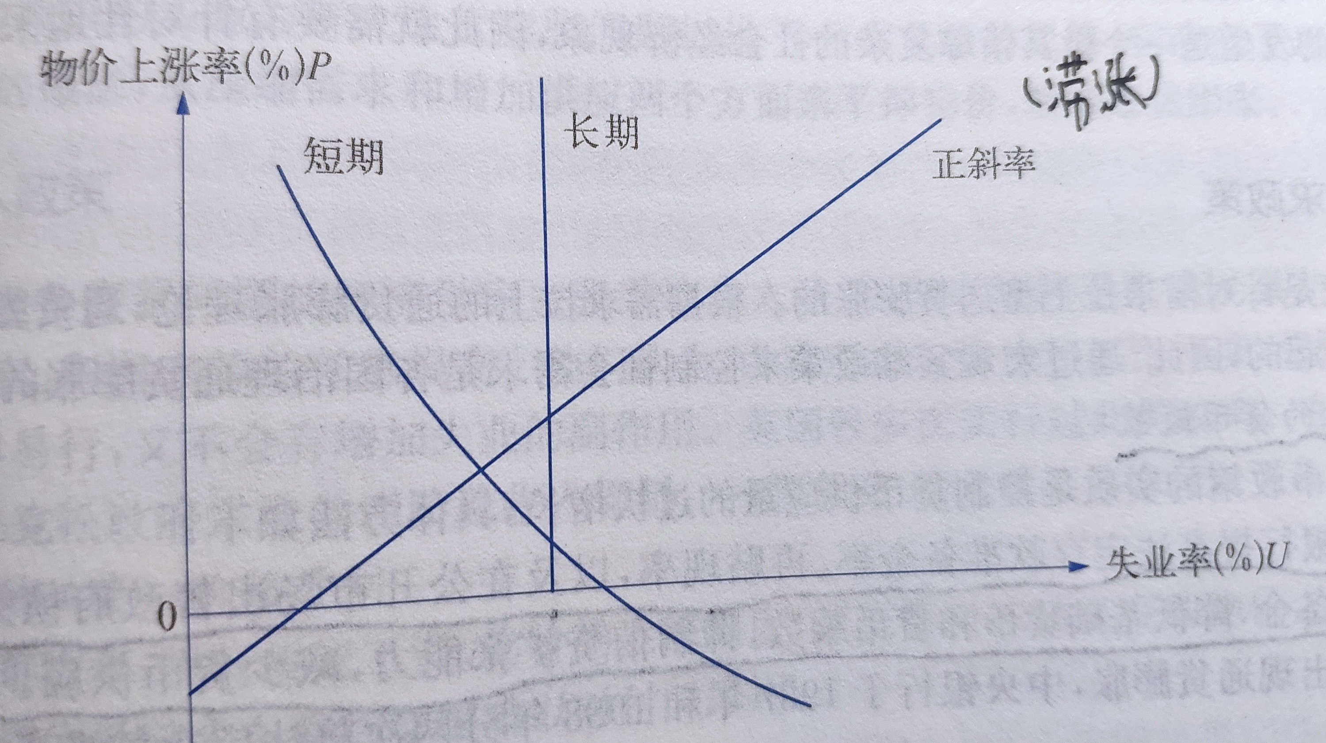
通胀的后果与治理
菲利普斯曲线：
短期：斜率为负，通胀与失业率“跷跷板效应”
正斜率出现原因（滞涨的菲利普斯曲线）：通胀的出现削弱市场信号的功能，从而降低生产效率，而且由此引起的政府干预会加深经济的失衡从而提高自然失业率。
菲利普斯曲线的各种形状

Slide 44
通胀的后果与治理
货币学派和凯恩斯学派的分歧：
货币学派认为：
①经济主体存在理性预期，因此经济主体会根据预期对经济行为进行调整，因此物价变动不会对实际经济活动产生影响；
②认为长期来看，曲线变为垂直线；
③失业基本是自愿性的，反对通过相机抉择的经济政策对其干预。
凯恩斯学派：
①长期看曲线会变得更加陡峭，但不至于成为垂直线；
②存在非自愿失业(结构性失业、摩擦性失业、周期性失业)，认为可以对经济适度干预。

Slide 45
通胀的后果与治理
通胀治理：
一、需求政策：
1.紧缩的货币政策:
①提高法定存款准备金、再贴现率，在公开市场上出售政府债券；
②提交基准利率，提高商业银行借贷成本和各种市场利率；
③行政手段：控制银行贷款规模、对某些贷款提高首付比例。
2.紧缩的财政政策：
①加税；②减少政府支出；③减少政府转移支付，减少社会福利开支
二、供给政策
三、收入政策：典型的是收入管制政策（价格管制，价格指导线等）
四、指数化政策：存款、税收、工资指数化

Slide 46
通货紧缩
通货紧缩定义：物价水平随着时间的推移而普遍、持续下降的过程
成因：
1.纯货币的通货紧缩理论：MV=PT，核心是M供给不足
2.通货紧缩的金融结构理论：费雪的“债务-通货紧缩理论”-“债越还越多”
3.通货紧缩的经济周期理论：核心是投资过度和消费不足
4.技术进步的通货紧缩效应：手机越来越便宜（从大哥大→智能手机）
5.经济全球化的通货紧缩效应：
通货紧缩的危害与治理见课本P330-333，自行阅读了解

Slide 47
End！
上海财经大学

